Slide 1
De rechtspositie van adolescenten in het gezondheidsrecht in rechtsvergelijkend perspectief
Marie Goemaere
Instituut voor Familie- en Jeugdrecht
Ontmoeting V.Fam. en Famille&Droit
Maandag 29 januari 2024

Slide 2
Deel I
Probleemstelling

Slide 3
Groeiende bekwaamheid in het Kinderrechtenverdrag
Adolescenten
Groeiende capaciteiten, maar ook kwetsbaarheid
Dragers van eigen rechten
Artikel 5 IVRK:
“De Staten die partij zijn, eerbiedigen de verantwoordelijkheden, rechten en plichten van de ouders of, indien van toepassing, van de leden van de familie in ruimere zin of de gemeenschap al naar gelang het plaatselijk gebruik, van wettige voogden of anderen die wettelijk verantwoordelijk zijn voor het kind, voor het voorzien in passende leiding en begeleiding bij de uitoefening door het kind van de in dit Verdrag erkende rechten, op een wijze die verenigbaar is met de zich ontwikkelende vermogens van het kind.”

Slide 4
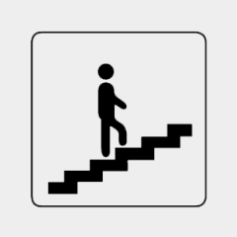
Groeiende bekwaamheid in het Kinderrechtenverdrag
VN Kinderrechtencomité General Comment 2016 nr. 20:
Tweetrapsysteem:
Wettelijke minimumleeftijd
Maturiteitstoets
Vertrouwelijk medisch advies

Slide 5
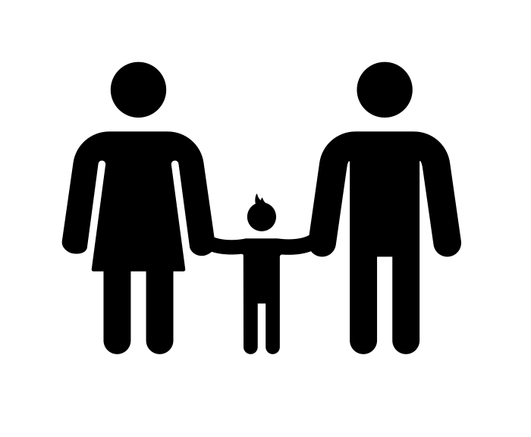
Driehoeksverhouding
Toenemende bekwaamheid adolescent
Ouderlijk gezag
Geïnformeerde toestemming
arts

Slide 6
Probleemstelling
Spanningsveld adolescent - ouder – gezondheidszorgbeoefenaar
Onduidelijkheid rechtspositie adolescent
Overeenstemming met het Kinderrechtenverdrag?

Slide 7
Deel II
De rechtspositie van de minderjarige in rechtsvergelijkend perspectief

Slide 8
Patiëntenrechten

Slide 9
België
Art. 12 Wet Patiëntenrechten:
§1. Bij een patiënt die minderjarig is, worden de rechten zoals vastgesteld door deze wet uitgeoefend door de ouders die het gezag over de minderjarige uitoefenen of door zijn voogd.
§2. De patiënt wordt betrokken bij de uitoefening van zijn rechten rekening houdend met zijn leeftijd en maturiteit. De in deze wet opgesomde rechten kunnen door de minderjarige patiënt die tot een redelijke beoordeling van zijn belangen in staat kan worden geacht, zelfstandig worden uitgeoefend.

Slide 10
België
Drie ontwikkelingsfases
1. Te jong om betekenisvol deel te nemen
Ouders stemmen toe
2. Tussenfase
Ouders stemmen toe + kind wordt betrokken
3. In staat tot een redelijke beoordeling van zijn belangen
Kind stemt toe
Adolescenten

Slide 11
Nederland
Wet Geneeskundige Behandelingsovereenkomst
Minderjarige <12 jaar
Ouders (art. 7:465)
Minderjarige: recht op informatie (art. 7:448)
Minderjarige 12 - 15 jaar
Ouders en minderjarige (art. 7:450)
Uitzondering: minderjarige (art. 7:450)
Ernstig nadeel
Weloverwogen wens
Uitzondering: ouders (art. 7:465)
Wilsonbekwame minderjarige

Slide 12
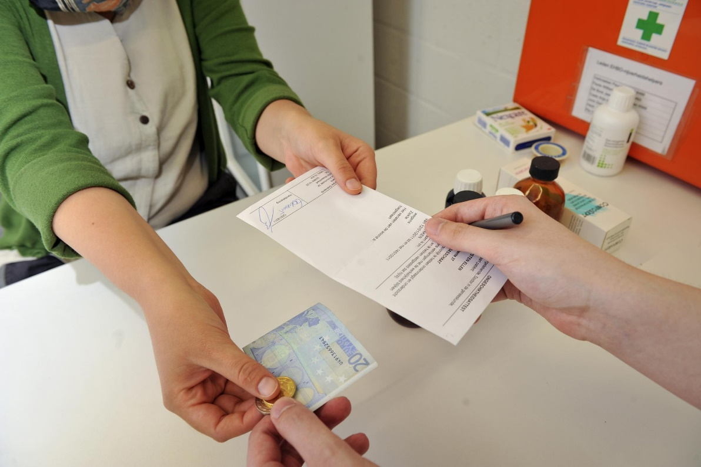
Nederland
Minderjarige ≥16 jaar
Minderjarige (art. 7:447)
Uitzondering: ouders (art. 7:465)
Wilsonbekwame minderjarige

Slide 13
Patiëntenrechten
 | België | Nederland
Ouders | Wilsonbekwaam | <12 jaar
 |  | Wilsonbekwaam
Ouders en minderjarige | / | 12-15 jaar
Minderjarige | Wilsbekwaam | ≥ 16 jaar

Slide 14
Euthanasie

Slide 15
België
Art. 10, § 2 Euthanasiewet:
De arts die euthanasie toepast, pleegt geen misdrijf wanneer hij er zich van verzekerd heeft dat een minderjarige patiënt die oordeelsbekwaam is, zich in een medisch uitzichtloze toestand bevindt van aanhoudend en ondraaglijk fysiek lijden dat niet gelenigd kan worden en dat binnen afzienbare termijn het overlijden tot gevolg heeft, en dat het gevolg is van een ernstige en ongeneeslijke, door ongeval of ziekte veroorzaakte aandoening
Een kinder- en jeugdpsychiater of een psycholoog moet zich vergewissen van de oordeelsbekwaamheid van de minderjarige. De ouders van de minderjarige moeten hun akkoord geven betreffende het verzoek van de minderjarige patiënt.

Slide 16
Nederland
Art. 2, § 3 en 4 Wet toetsing levensbeëindiging :
§3. Indien de minderjarige patiënt een leeftijd heeft tussen de zestien en achttien jaren en tot een redelijke waardering van zijn belangen terzake in staat kan worden geacht, kan de arts aan een verzoek van de patiënt om levensbeëindiging of hulp bij zelfdoding gevolg geven, nadat de ouder of de ouders die het gezag over hem uitoefent of uitoefenen dan wel zijn voogd bij de besluitvorming zijn betrokken.
§4. Indien de minderjarige patiënt een leeftijd heeft tussen de twaalf en zestien jaren en tot een redelijke waardering van zijn belangen terzake in staat kan worden geacht, kan de arts, indien een ouder of de ouders die het gezag over hem uitoefent of uitoefenen dan wel zijn voogd zich met de levensbeëindiging of hulp bij zelfdoding kan of kunnen verenigen, aan het verzoek van de patiënt gevolg geven. Het tweede lid is van overeenkomstige toepassing.

Slide 17
Euthanasie
 | België | Nederland
Minderjarige | Wilsbekwaam | Twaalf jaar EN wilsbekwaam
Ouders | Vetorecht ouders | 12-15: instemming ouders
 |  | ≥16: ouders betrekken bij beslissing

Slide 18
Orgaandonatie bij leven

Slide 19
België
Art. 7 Wet Orgaantransplantatie:
Wanneer de wegneming bij levenden normalerwijze geen ernstige gevolgen kan hebben voor de donor en wanneer zij betrekking heeft op organen die kunnen regenereren, en wanneer zij bestemd is voor een transplantatie bij een broer of een zuster, dan kan zij worden verricht op de personen die de leeftijd van 18 jaar niet bereikt hebben.
De wegneming is slechts mogelijk bij een persoon die de leeftijd van twaalf jaar heeft bereikt, in staat is zijn wil te uiten en voorafgaandelijk met de wegneming heeft toegestemd.

Slide 20
Nederland
Art. 5 Wet op de Orgaandonatie
1. Verwijdering bij leven van een orgaan van een minderjarige van twaalf jaar of ouder geschiedt slechts indien het een regenererend orgaan betreft en de verwijdering geen blijvende gevolgen zal hebben voor de gezondheid van de donor en alleen ten behoeve van implantatie bij een bloedverwant tot en met de tweede graad die in levensgevaar verkeert en van wie het levensgevaar niet op andere wijze even goed kan worden afgewend. De verwijdering geschiedt niet dan nadat de minderjarige toestemming heeft gegeven en de toestemming van de ouders die de ouderlijke macht uitoefenen of de voogd en van de kinderrechter is verkregen.
2. Verwijdering bij leven van een orgaan van een minderjarige die de leeftijd van twaalf jaar nog niet heeft bereikt en van een minderjarige van twaalf jaar of ouder die niet in staat is tot een redelijke waardering van zijn belangen ter zake, … De verwijdering geschiedt niet dan nadat de toestemming van de ouders die de ouderlijke macht uitoefenen of de voogd en van de kinderrechter is verkregen.

Slide 21
Orgaandonatie
 | België | Nederland
Minderjarige | Twaalf jaar | Twaalf jaar
Ouders | / | Toestemming altijd vereist
Rechter | / | Toestemming altijd vereist

Slide 22
Besluit
Bekwaamheidsbeoordeling vs. combinatie
Vermoeden van wilsbekwaamheid
Minderjarigen jonger dan twaalf jaar
Duaal systeem vs. shared decision-making

Slide 23
Systemen
Systeem | België | Nederland
Ouders OF minderjarige oefenen rechten uit Leeftijdsgrens Maturiteitstoets | Patiëntenrechten | WGBO
Ouders EN minderjarige oefenen rechten uit | Euthanasiewet | WGBO (12-15) Euthanasie (12-15) Orgaandonatie
Minderjarige oefent rechten uit zelf en alleen | Orgaantransplantatiewet | Euthanasie (16)
Minderjarige <12 jaar

Slide 24
Vragen, opmerkingen of rechtspraak? marie.goemaere@kuleuven.be

